Slide 1
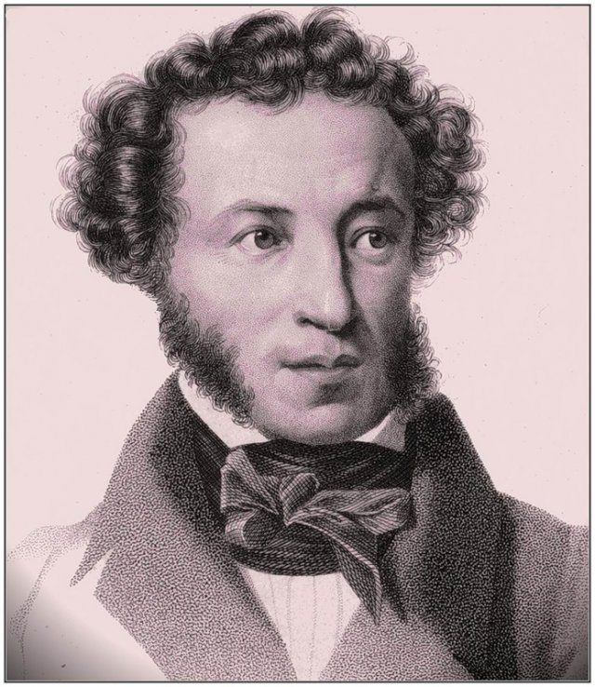
Любимое имя Пушкина
Выполнила
Снегирёва К.
6 класс
Руководитель:
Тополевская Е.М.

Slide 2
Мария-от-лат.- «морская»

Slide 3
Мария- добрая, нежная, спокойная.
Главное качество восприимчивость.
Тип: они холерики с трудным характером. Это умные трудолюбивые женщины, немного смурные, но в их душе живёт большой запас нежности и любви. Это очень красивое имя.

Slide 4
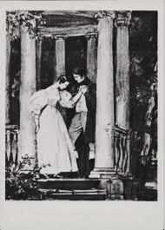
Повесть «Дубровский»
Троекурова Мария
Ей было 17 лет, и красота её была в полном цвете. .. Она привыкла скрывать свои чувства и мысли, не имела подруг и выросла в уединении…
Встреча Маши
с Дубровским в беседке

Slide 5
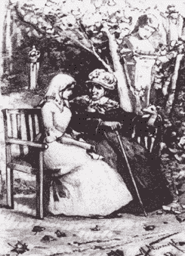
Повесть «Капитанская дочка»
Маша Миронова
Девушка лет осьмнадцати, круглолицая, румяная, с светло-русыми волосами, гладко зачёсанными за уши…
Маша Миронова в Петербурге

Slide 6
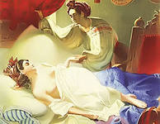
Поэма «Полтава»
Она свежа, как вешний цвет,
Взлелеянный в тени дубравной.
Как тополь киевских высот,
Она стройна. Её движенья
То лебедя пустынных вод
Напоминают плавный ход.
Вокруг высокого чела,
Как тучи, локоны чернеют.
Звездой блестят её глаза;
Её уста, как роза, рдеют.
Кочубей Мария

Slide 7
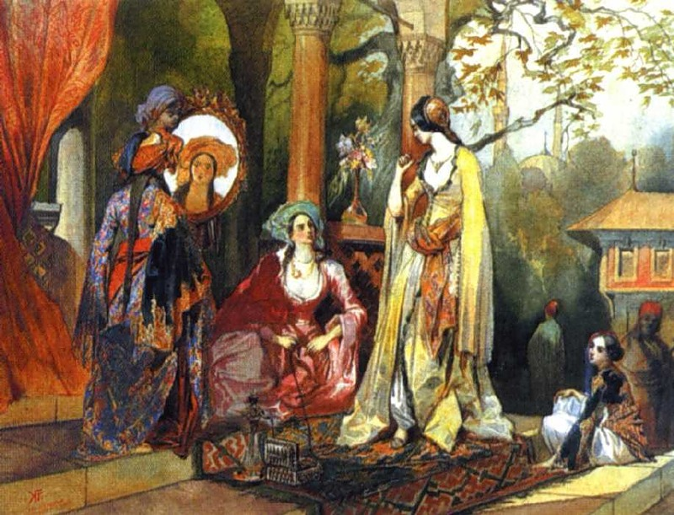
Поэма «Бахчисарайский фонтан»
Всё в ней пленяло: тихий нрав,
Движенья стройные, живые
И очи
томно-голубые.

Slide 8
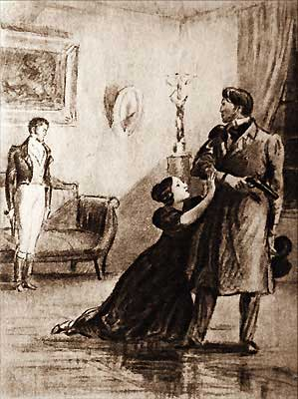
Повесть «Выстрел»
Маша
Графиня Б.

Slide 9
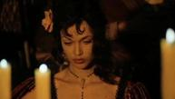
Трагедия «Пир во время чумы»
Мэри

Slide 10
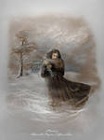
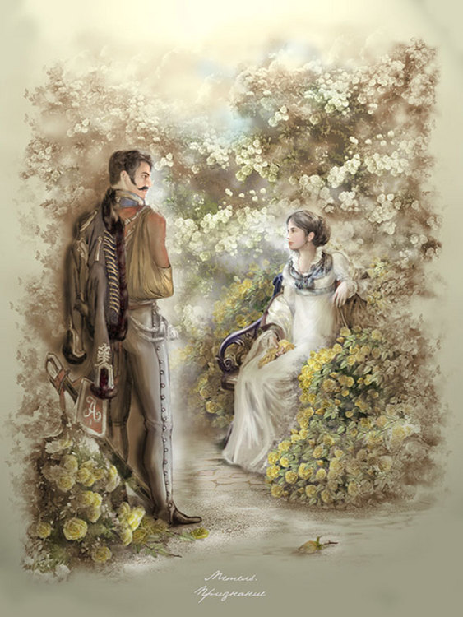
Повесть «Метель»
Марья Гавриловна
Стройная, бледная девица семнадцати лет. Она была воспитана на французских романах и, следственно, была влюблена

Slide 11
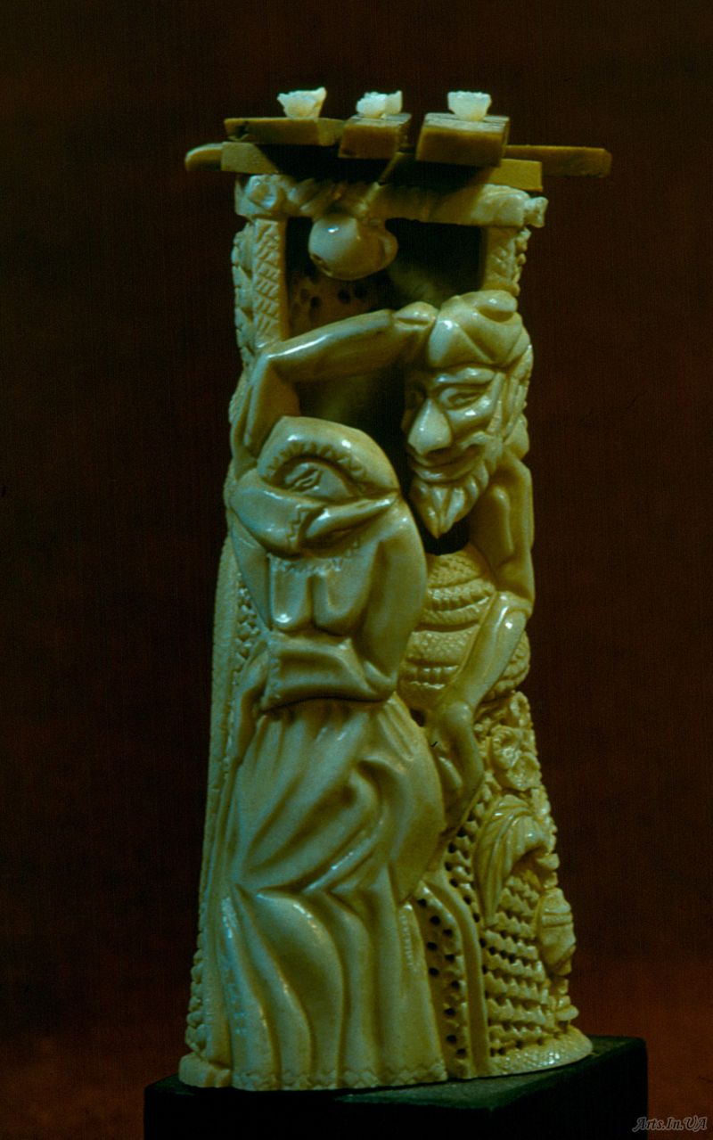
Поэма «Гаврилиада»
Шестнадцать лет,
невинное смиренье,
Бровь тёмная,
двух девственных холмов
Под полотном
упругое движенье,
Нога любви,
жемчужный ряд зубов…
Мария

Slide 12
